Slide 1
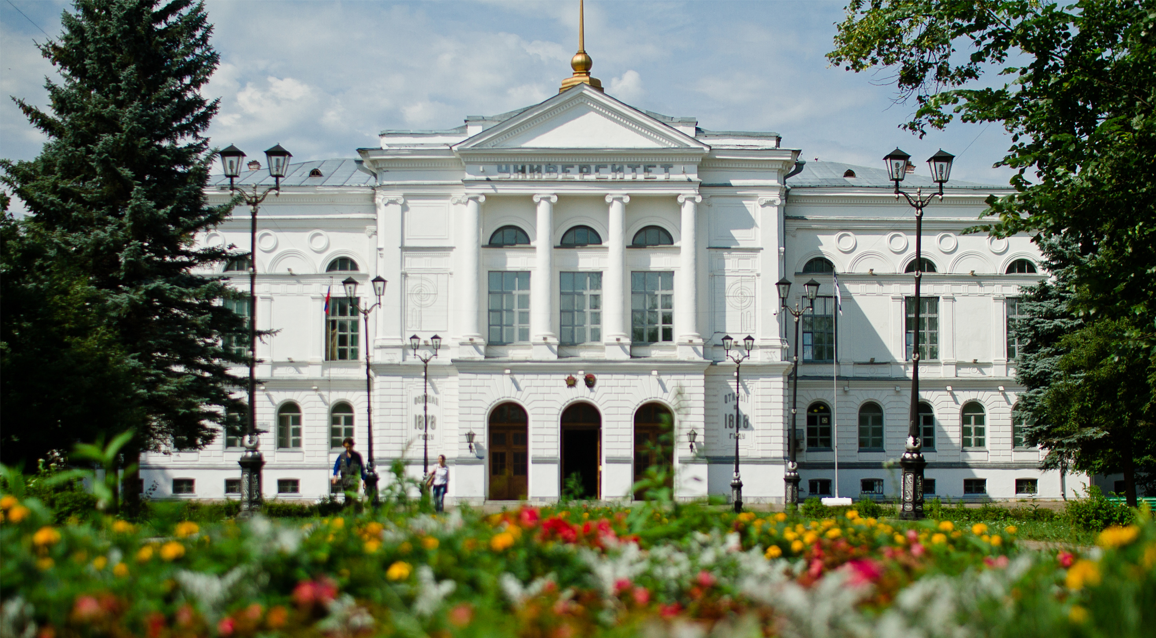
Об актуализации локальной нормативной документации в связи с переходом на СУОС НИ ТГУ и технологии формирования компонентов ОПОП в программе-макете «АС Учебные Планы»
Отт М.А., начальник отдела магистратуры Учебного управления

Slide 2
Актуализация локальной нормативной документации, регламентирующей организацию учебного процесса в НИ ТГУ
Действующая локальная нормативная
документация в 2018-2019 учебном году:
Положение об основной образовательной программе высшего образования в НИ ТГУ
Регламент работы с учебными планами в НИ ТГУ
Регламент работы с рабочими учебными планами в НИ ТГУ
Регламент работы с учебно-производственными планами в НИ ТГУ
Регламент работы с индивидуальными учебными планами
2019-2020 реализация ОПОП по СУОС НИ ТГУ
Новая редакция Положения об основной образовательной программе высшего образования в НИ ТГУ (основные изменения в структуре и содержании компонентов ОПОП)
Регламент работы с учебными планами в НИ ТГУ – устанавливает единую форму учебного плана, формируемую в программе-макете «АС Учебные Планы» (с прилагаемой инструкцией по работе в программе – макете)
Новая редакция Регламента работы с учебно-производственными планами в НИ ТГУ
Новая редакция Регламента работы с индивидуальными учебными планами студентов
Порядок составления и заполнения Календарного графика (на учебный год, интегрированный из УП соответствующего года набора)
Порядок разработки и оформления рабочей программы дисциплины/модуля и фонда оценочных средств

Slide 3
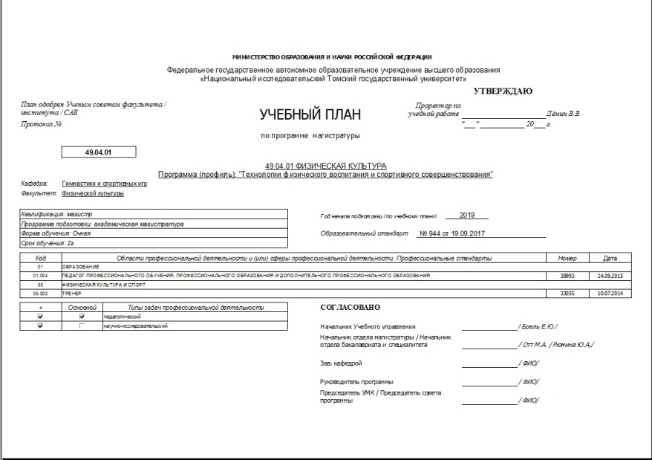
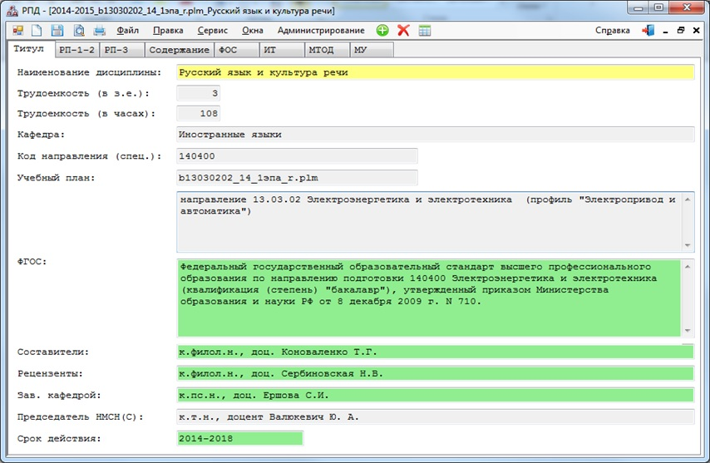
Формирование компонентов ОПОП в соответствии с требованиями СУОС НИ ТГУ в программе-макете «АС Учебные Планы»
Программа-макет «АС Учебные Планы» позволяет составить:
учебный план (УП) в различной конфигурации в том числе, в соответствии со структурой ОПОП, утвержденной в СУОС НИ ТГУ, в модульной технологии;
учебно-производственные планы (УПП), формируемые автоматически из УП;
календарный график на учебный год, интегрированный из УП соответствующего года набора;
рабочие программы дисциплин и ФОС в соответствии с утвержденной в НИ ТГУ формой;
индивидуальный план обучения студента.

Slide 4
Программа повышения квалификации
«Технология формирования компонентов ОПОП в соответствии с нормативными требованиями и СУОС НИ ТГУ в программе-макете «АС Учебные Планы»
Тематический план программы
1 | Раздел 1. Актуализация локальной нормативной документации, регламентирующей организацию учебного процесса в соответствии с СУОС НИ ТГУ и переход на формирование компонентов ОПОП в программе-макете «АС Учебные Планы»
1.1 | Тема 1. Обзор изменений в нормативно-правовой базе в области высшего образования РФ и основные требования СУОС НИТГУ
2 | Раздел 2. Эффективные технологии построения образовательных программ, обеспечивающие принципы формирования результатов обучения
2.1 | Тема 1. Практический семинар. Модульный принцип построения образовательных программ
3 | Раздел 3. Планирование учебного процесса по ОПОП в программе-макете «АС Учебные Планы»
3.1 | Технология формирования учебного плана и индивидуального учебного плана студента
3.2 | Технология формирования рабочей программы дисциплины (модуля) и фонда оценочных средств
3.3 | Технология формирования календарного и семестрового (УПП) графиков
4 | Раздел 4. Практический модуль Проектирование и корректировка компонентов образовательных программ в программе-макете «АС Учебные Планы»
4.1 | Формирование модульного учебного плана и индивидуального учебного плана студента
4.2 | Формирование рабочей программы дисциплины (модуля) и фонда оценочных
4.3 | Формирование календарного и семестрового (УПП) графиков
5 | Итоговая аттестация
Категория слушателей: научно-педагогические работники, руководители, менеджеры ОПОП и сотрудники учебных структурных подразделений НИ ТГУ, ответственные за разработку и оформление учебных планов по ОПОП ВО в программе «Планы»
Срок обучения с 29.10.18: 48 часов, 3 недели
Форма обучения: очная
Режим очных занятий: 4-6 часов в неделю

Slide 5
Спасибо за внимание!
Национальный исследовательский
Томский государственный университет
634050, г. Томск, пр. Ленина, 36
+7 (3822) 52-98-52, +7 (3822) 52-95-85 (факс)
rector@tsu.ru
www.tsu.ru

